Slide 1
２節 共有結合と分子間力
１ 共有結合と分子
→p.54～59
(全24スライド)

Slide 2

共有結合と分子の形成

Slide 3
この単元で学ぶことは…
・共有結合を理解する
・分子を理解する
・電子式・構造式を書く
キーワード
共有結合 分子 電子式構造式

Slide 4
A 共有結合と分子の形成
共有結合：となりあう２個の原子が，いくつかの価電子を共有してできる結合
非金属 元素どうしが結びつくときにできる結合
分子：いくつかの原子が共有結合で結びついたひとまとまりの粒子

Slide 5
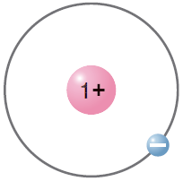
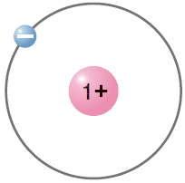
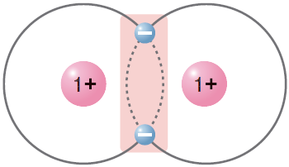


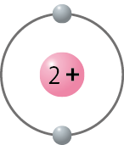
A 共有結合と分子の形成
［例］H₂
H
H
H₂
共有結合
He
電子を一つ受け取ると，貴ガス(He)と同じ電子配置になる。

Slide 6
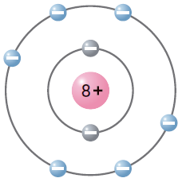
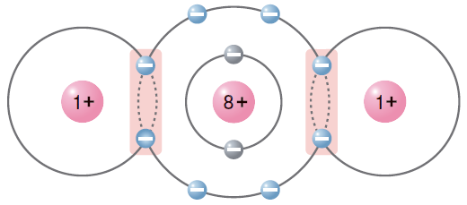
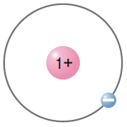
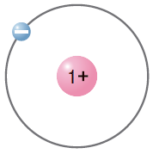
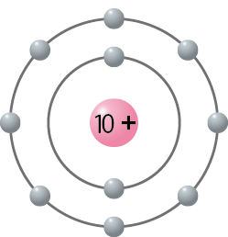
A 共有結合と分子の形成
［例］H₂O
O
H₂O
H
H
共有結合
Ne
He
Hは電子を一つ受け取ると，
Oは電子を二つ受け取ると，
貴ガス(He，Ne)と同じ電子配置になる。

Slide 7
A 共有結合と分子の形成
電子対：電子が対になったもの
Ｌ殻以降の電子殻では，電子殻に含まれる電子が５個以上になると電子対をつくる。
不対電子：単独で存在する電子

Slide 8
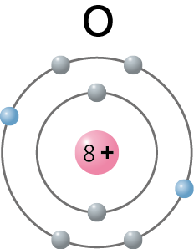
A 共有結合と分子の形成
電子式：元素記号のまわりに最外殻電子を記号・で表した化学式
・電子の入る枠は２個ずつ４組に分けられる
・可能な限り電子の組ができないように配置される
［例］酸素
O
O

Slide 9
A 共有結合と分子の形成
H |  |  |  |  |  |  | He
Li | Be | B | C | N | O | F | Ne
Na | Mg | Al | Si | P | S | Cl | Ar

Slide 10

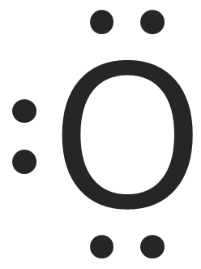
A 共有結合と分子の形成
電子式の表し方で，右図が不適当な理由を
電子対や不対電子に注目して説明しよう。

Slide 11
A 共有結合と分子の形成
分子の電子式の書き方
［例］ H₂O
H
O
H
①構成原子の電子式を書く
②となりあう原子の不対電子どうしを余らないようにペアにしていく
H
O
H

Slide 12
A 共有結合と分子の形成
［例］HとOからH₂Oができるときのようすを電子式で表すと…
H
+
O
+
H
H
O
H

Slide 13
A 共有結合と分子の形成
共有電子対：共有結合によって，原子と原子のあいだにつくられた電子対
非共有電子対：共有結合に関与しない電子対
不対電子
共有電子対
H
+
O
+
H
H
O
H
非共有電子対

Slide 14
A 共有結合と分子の形成
構造式：共有電子対を価標とよばれる線で示した化学式
単結合：１組の共有電子対からなる結合
二重結合：２組の共有電子対からなる結合
三重結合：３組の共有電子対からなる結合
原子価：原子から出る価標の数
［例］H：1 本，O：2 本，N：3 本，C：4 本

Slide 15
A 共有結合と分子の形成
H
H
O
C
O
N
N
電子式
単結合
二重結合
三重結合
H
H
O
C
O
N
N
構造式
分子式
H₂
CO₂
N₂

Slide 16
A 共有結合と分子の形成
次の各分子の電子式と構造式を示せ。
類題
1
物質名 | 物質名 | 電子式 | 構造式
⑴ | 塩素 Cl₂
⑵ | メタノール CH₃OH
Cl
Cl
Cl
Cl
H
H
H
C
O
H
H
C
O
H
H
H

Slide 17
A 共有結合と分子の形成
次の各分子の電子式と構造式を示せ。
類題
1
物質名 | 物質名 | 電子式 | 構造式
⑶ | アセチレン C₂H₂
⑷ | 酢酸 CH₃COOH
H
C
C
H
H
C
C
H
O
H
O
H
H
C
C
O
H
H
C
C
O
H
H
H

Slide 18
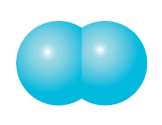

A 共有結合と分子の形成
◇分子の形
構造式は分子の形までを表しているわけではない。
分子はそれぞれ固有の形をしている。
［例］水素
直線 形

Slide 19
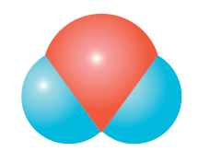
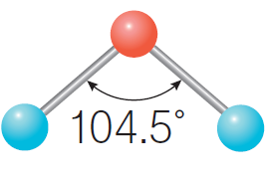
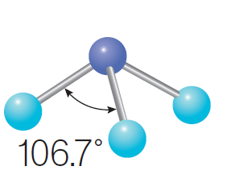
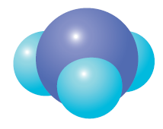
A 共有結合と分子の形成
水 H₂O
折れ線 形
アンモニア NH₃
三角錐 形

Slide 20
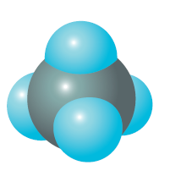
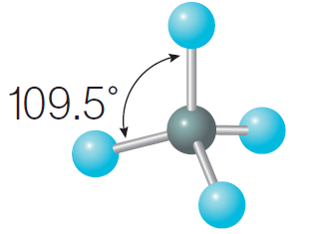
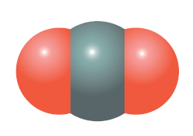
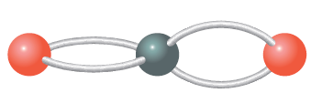
A 共有結合と分子の形成
メタン
CH₄
正四面体 形
二酸化炭素
CO₂
直線 形

Slide 21
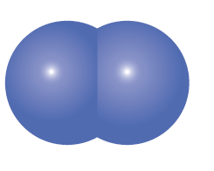

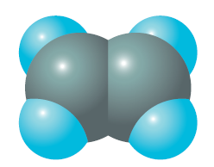
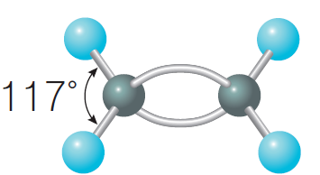
A 共有結合と分子の形成
窒素 N₂
直線 形
エチレン C₂H₄
平面 形

Slide 22
A 共有結合と分子の形成
配位結合：一方の原子の非共有電子対が，
もう一方の原子に提供されてできる共有結合
電子を二つ受け取ると
ヘリウムと同じ電子配置
［例］H₃O⁺
H⁺
H
⁺
H
O
H
H
O
H
水
オキソニウムイオン

Slide 23
A 共有結合と分子の形成
［例］NH₄⁺
H⁺
H
⁺
H
N
H
H
N
H
H
H
アンモニア
アンモニウムイオン
配位結合と共有結合は 区別できない

Slide 24
A 共有結合と分子の形成
錯イオン：金属イオンに非共有電子対をもつ分子や陰イオンが配位結合してできたイオン
配位子 ：金属イオンに配位結合する分子や陰イオン
［例］NH₃，H₂O，CN⁻，OH⁻

Slide 25
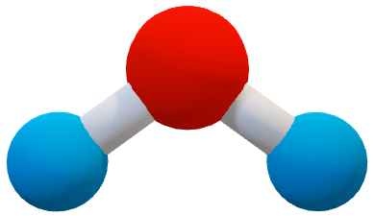
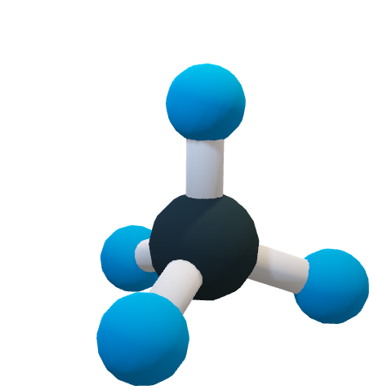
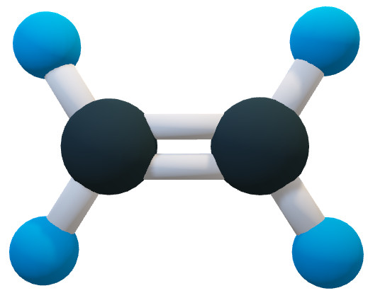
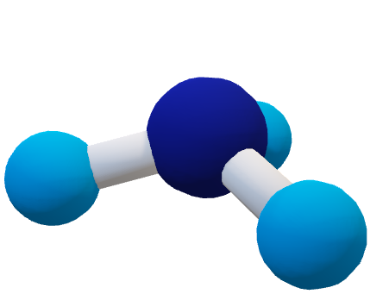
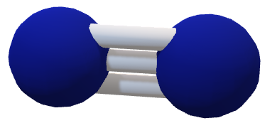
3D分子モデル（サンプル）

